Slide 1

Dofinansowane przez Unię Europejską
O marcowym łapaniu uśmiechu i szczęścia, a także o życiu i nauce na słonecznej Malcie
oczami uczniów
Szkoły Podstawowej nr 2 w Lublińcu
Sfinansowane ze środków UE. Wyrażone poglądy i opinie są jedynie opiniami autora lub autorów i niekoniecznie odzwierciedlają poglądy i opinie Unii Europejskiej. Unia Europejska ani podmiot udzielający dotacji nie ponoszą za nie odpowiedzialności.

Slide 2
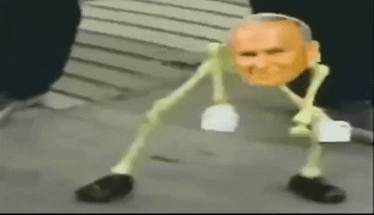
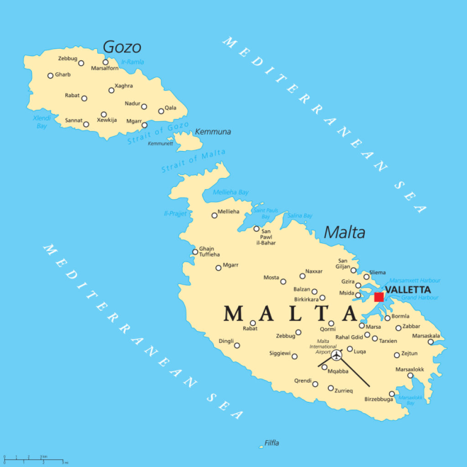
Malta - cudowna wyspa na środku morza
Malta to jedno z najmniejszych państw świata leżące w Europie Południowej, na Morzu Śródziemnym, pomiędzy Afryką Północną a Sycylią.

Slide 3
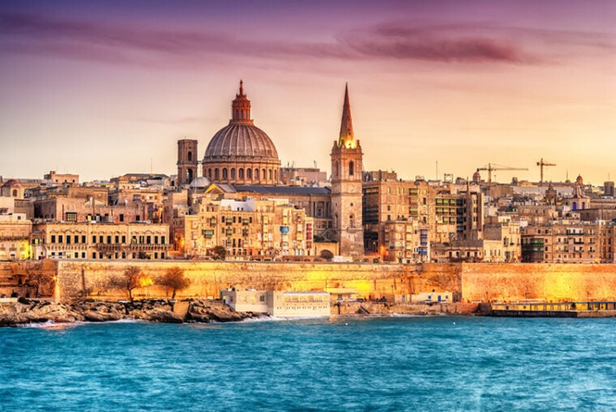
Malta - informacje ogólne
Malta jest położona w południowej Europie, w środkowej części Morza Śródziemnego.
Malta jest główną wyspą Archipelagu Wysp Maltańskich. Powierzchnia wyspy wynosi 246 km².
Zamieszkuje ją 510 100 osób.
Stolicą Malty jest Valetta.

Slide 4
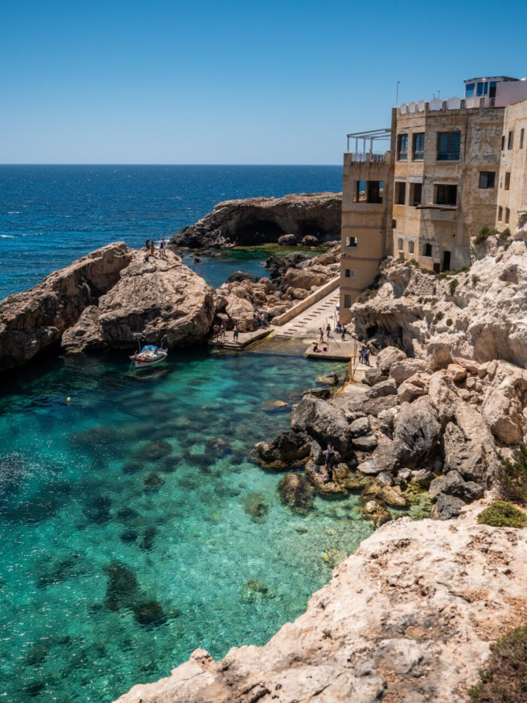
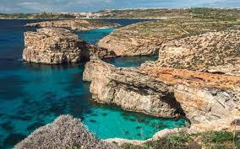
Geologia Malty
Powierzchnia Malty jest pofalowana, pagórkowata , porozcinana dolinami rzek okresowych. Zbudowana jest ze skał wapiennych. Całe państwo zajmuje mniej więcej tyle powierzchni, ile obszar Krakowa.

Slide 5
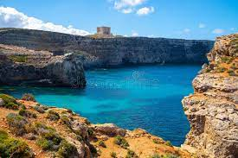
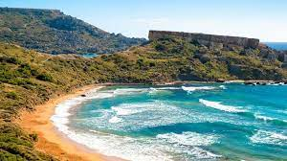
Geologia Malty
Linia brzegowa długości 140 km jest rozczłonkowana, urozmaicona grotami i zatokami. Choć duża część wybrzeża jest mało dostępna i często kamienista, na Malcie wciąż można znaleźć piękne, piaszczyste plaże, usytuowane głównie na północy wyspy.

Slide 6
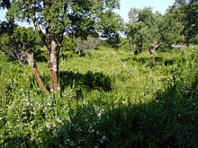
Roślinność Malty
Ze względu na położenie archipelagu występuje tu roślinność typowa dla krajów śródziemnomorskich. Maltańskie wyspy były kiedyś mocno zalesione, ale przez działalność człowieka wiele drzew zostało ściętych na potrzeby rolnictwa i budowę potężnej floty dla Zakonu Maltańskiego.

Slide 7
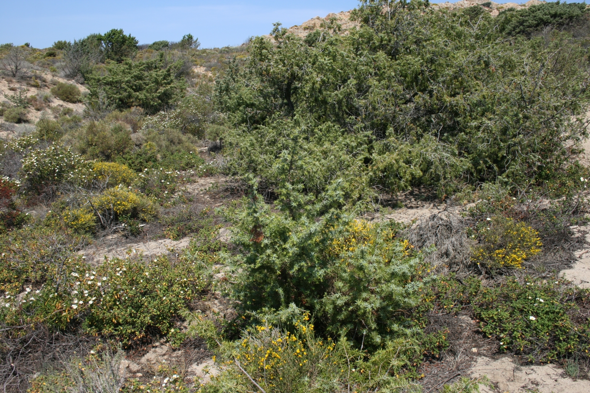
Roślinność Malty
Najbardziej charakterystyczną formacją roślinną dla tutejszego krajobrazu jest garig– suche zarośla krzewinek i bylin.

Slide 8
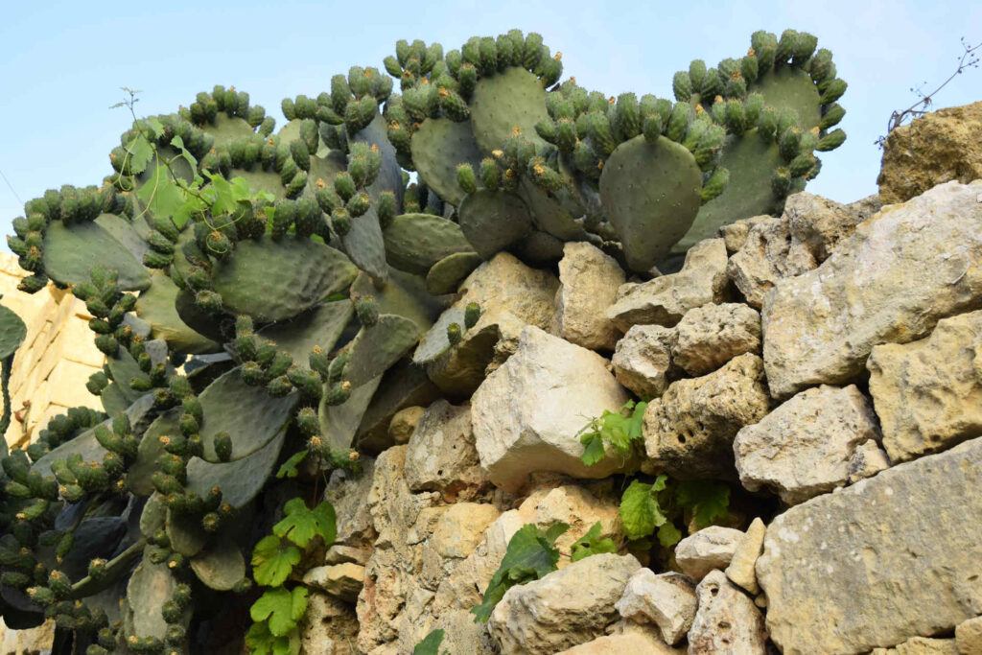
Roślinność Malty
Najpopularniejszą i najczęściej spotykaną rośliną jest opuncja figowa. Można ją spotkać na całej Malcie, przy drogach, domach i na polach. Opuncję często się wykorzystuje do wyrobu różnych przetworów na przykład dżemów lub soków. Opuncja dobrze się sprawdza jako wiatrochron.

Slide 9
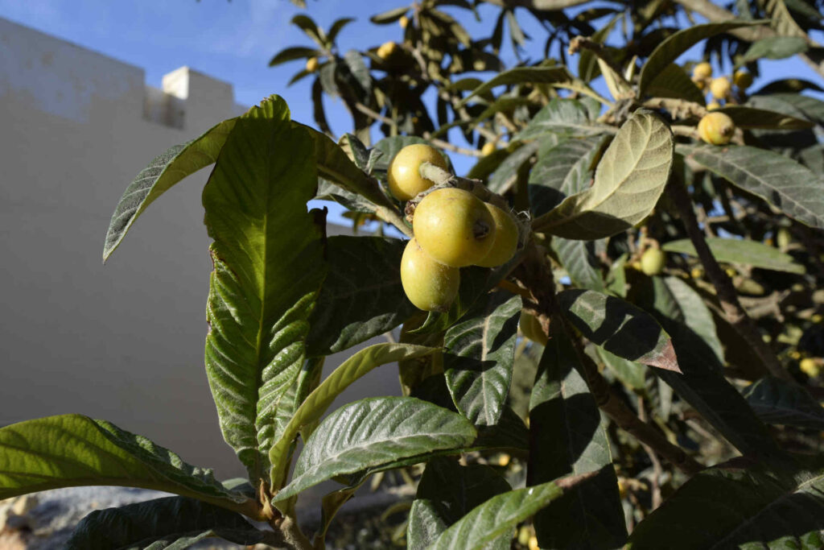
Roślinność Malty
Innymi często spotykanymi gatunkami roślin są różnego rodzaju drzewka cytrusowe, nieśplik japoński, biblijne drzewo karobowe, chleb świętojański, aloes drzewiasty, agawa.
Nieśplik japoński:

Slide 10
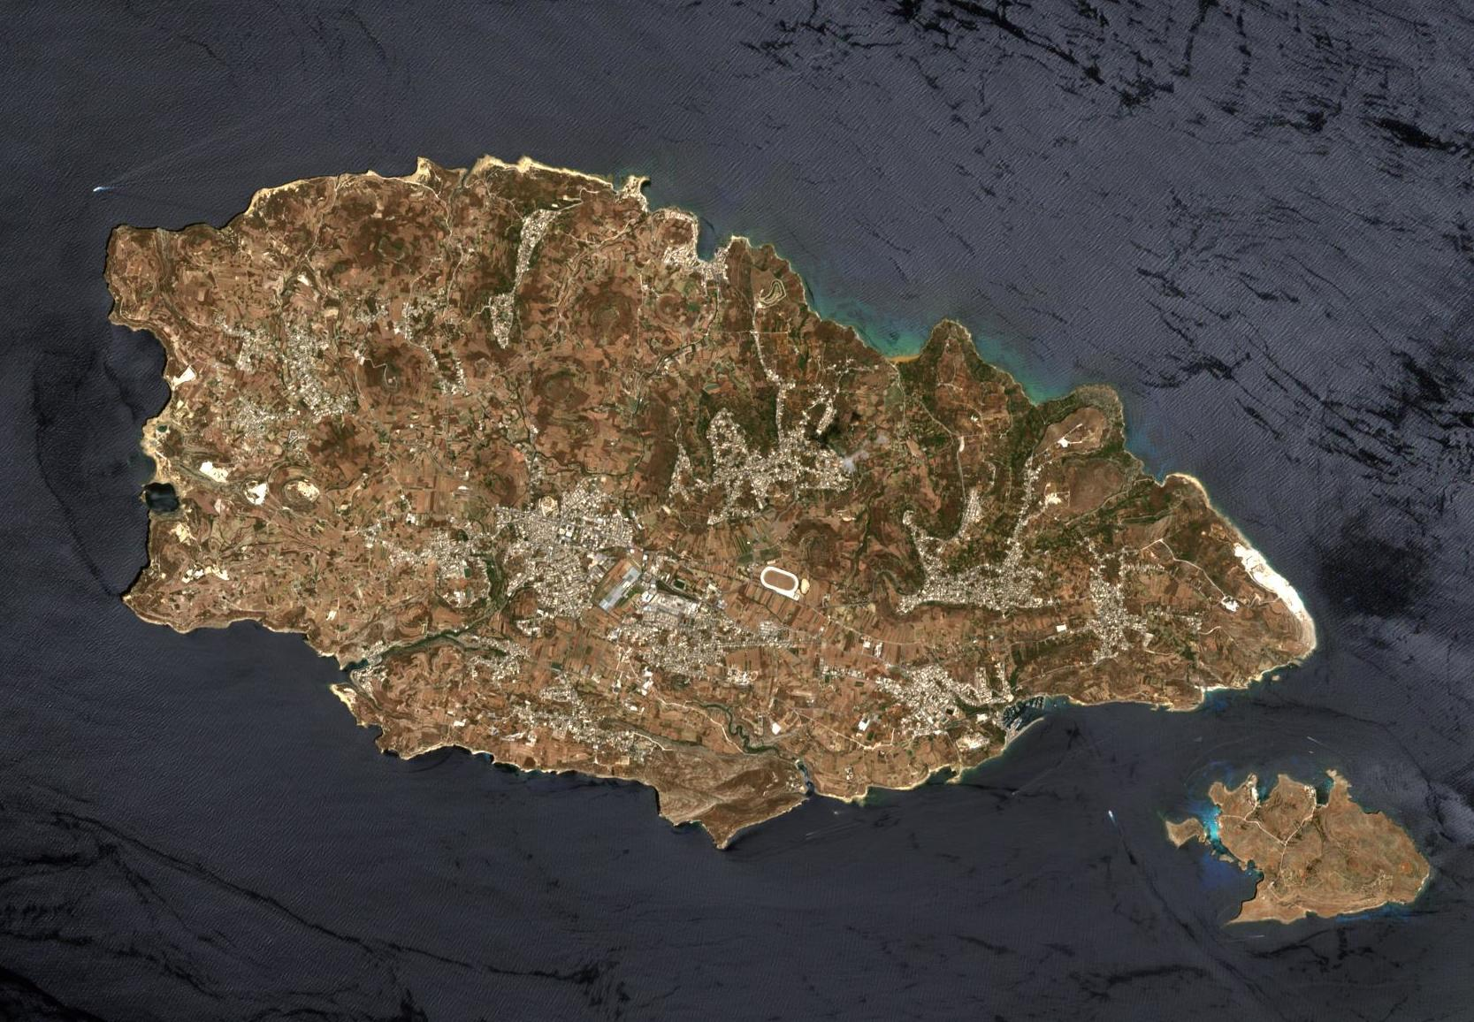
Największe wyspy archipelagu maltańskiego
Gozo – druga co do wielkości wyspa archipelagu Wysp Maltańskich, położona 2,5 km na północny zachód od wyspy Malty.
Ma powierzchnię 67,1 km2.
Zamieszkuje ją około 37 tys. osób.

Slide 11
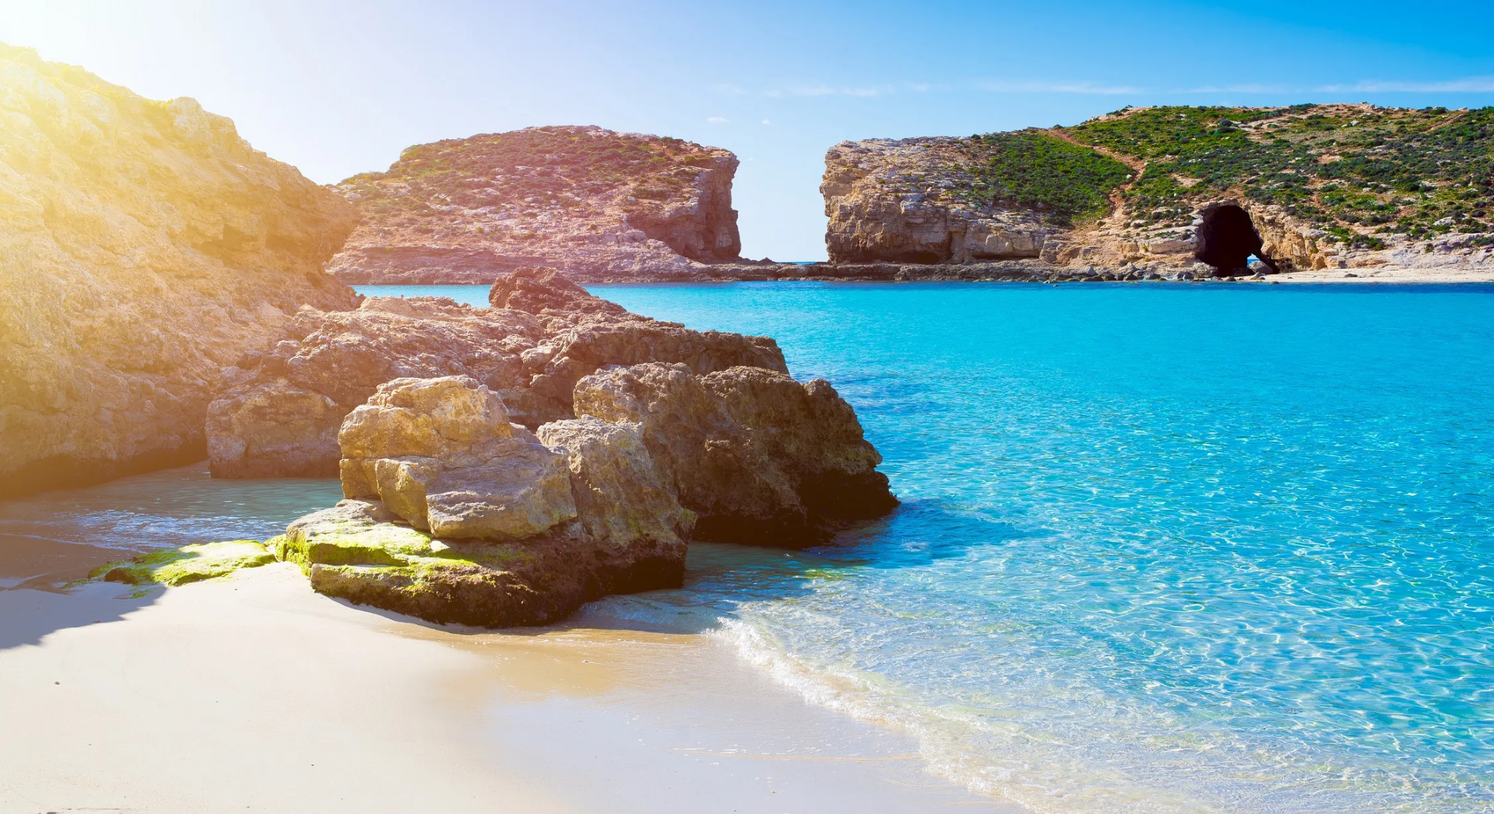
Największe wyspy archipelagu maltańskiego
Comino - trzecia co do wielkości i najmniejsza zamieszkana wyspa archipelagu Wysp Maltańskich, położona pomiędzy Maltą a Gozo.
Na wyspie znajduje się jedna z głównych atrakcji turystycznych Malty – Blue Lagoon .

Slide 12
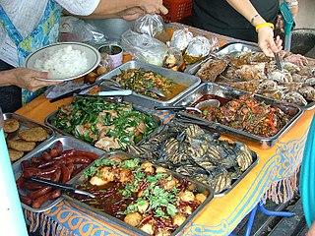
Kuchnia na Malcie
Maltańczycy posiłki spożywają przeważnie w domu, restauracje utrzymywane są głównie przez turystów. W punktach publicznego żywienia można głównie znaleźć "fish and chips" lub domowego hamburgera. Poza tym można poznać potrawy kuchni włoskiej, tureckiej lub lokalne dania, takie jak potrawa z królika, czyli tzw. fenek.

Slide 13
Język Maltański
Maltańczycy mówią po maltańsku, czyli po… arabsku. Bliskość krajów arabskich i zawiła historia wyspy sprawiły, że tutejsza ludność wykształciła jednak jego własny dialekt, najbardziej zbliżony do tych używanych we współczesnej Tunezji czy Libii. Co ciekawe, jest to też jedyny język semicki, który zapisywany jest alfabetem łacińskim. Można w nim odnaleźć także wiele słów z języków indoeuropejskich, zwłaszcza romańskich i angielskich, także nie zdziw się, kiedy na lotnisku zostaniesz powitany francuskobrzmiącym bongu (czyt. bondżiu), czyli dzień dobry!

Slide 14
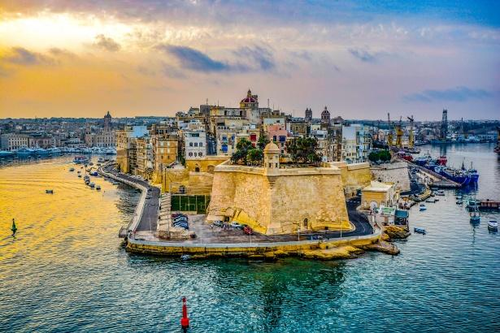
Zachowania i zwyczaje
Maltańczycy to niezwykle pogodny i przyjazny naród. Ich pogoda ducha i pozytywne nastawienie sprawia, że można tam poczuć się bardzo swobodnie i bezpiecznie. Na Malcie popularna jest sjesta – trzeba się liczyć z tym, że bary i restauracje mogą być nieczynne w okolicy 12/13 do 16/17. Mieszkańcy wyspy z reguły żyją zgodnie z zasadami religijnymi. Na Malcie jest bardzo bezpiecznie i swojsko. Językiem urzędowym jest angielski i maltański.

Slide 15
Historia Malty
Malta ma długą historię sięgającą tysięcy lat. Leżący na południe od włoskiej Sycylii archipelag był zamieszkiwany i podbijany przez różne ludy i państwa. Cywilizacja na Malcie zaczęła rozwijać się ponad 7000 lat temu. W jaskini Għar Dalam odnaleziono ceramikę stworzoną przez człowieka z około 5000 r. p.n.e. Pierwsze większe budowle na Malcie – megalityczne świątynie zaczęto budować około 3600 r. p.n.e. Są one najstarszymi stojącymi budowlami w Europie i jednymi z najstarszych na świecie, są starsze niż piramidy w Egipcie. W podobnym okresie powstało Hypogeum Hal Saflieni. Spuścizną tych budowli jest kilkanaście ruin, z czego siedem zostało wpisane na listę światowego dziedzictwa UNESCO.

Slide 16
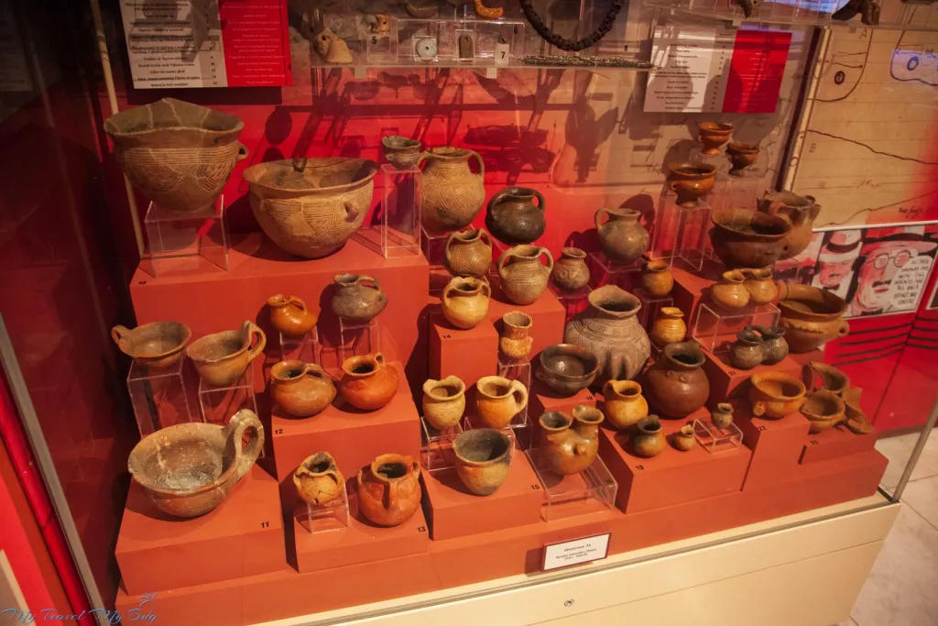
Starożytna ceramika znaleziona na Malcie

Slide 17
Historia Malty
Losy wysp maltańskich mają dziś odzwierciedlenie w kulturze, języku i architekturze, czego
przykładem jest Valletta z 320
zabytkami, czyniąc ją jednym z
najbardziej zagęszczonych
obszarów zabytkowych na świecie.
Została ona wpisana na
listę światowego dziedzictwa
UNESCO. Obecnie Malta jest
republiką parlamentarną i
członkiem Unii Europejskiej.
Przez następne wieki wyspy
maltańskie były pod panowaniem
m.in. Fenicjan i Kartaginy
(800–218 p.n.e.), Starożytnego
Rzymu (218 p.n.e. – 870 n.e.),
Arabów (870–1091), Hrabstwa i
Królestwa Sycylii (1091–1530),
Zakonu Maltańskiego (1530–1798)
oraz Wielkiej Brytanii
(1800–1964/1974).

Slide 18
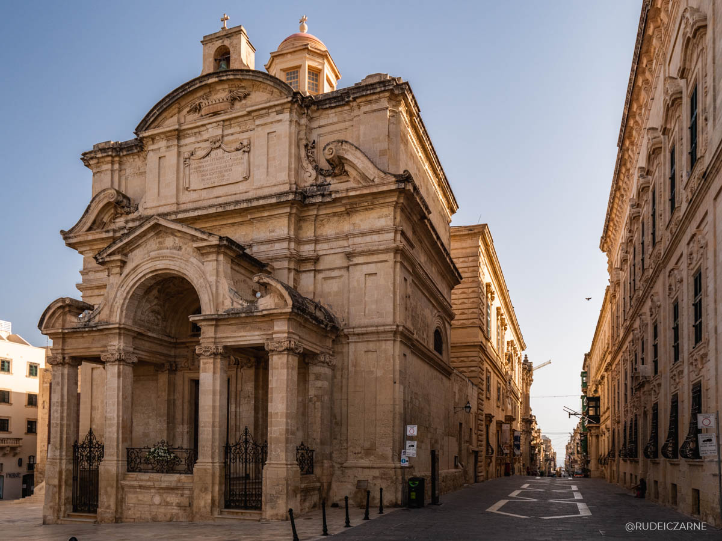
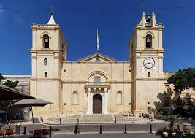
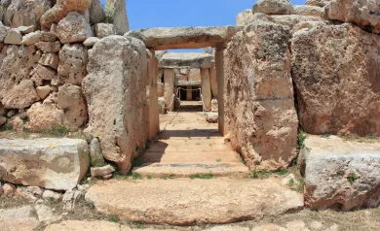
Zabytki na Malcie

Slide 19
System edukacji na Malcie
Edukacja na Malcie jest obowiązkowa dla dzieci w wieku od 5 do 16 lat.
Na system edukacyjny składa się szkolnictwo podstawowe, średnie,
pomaturalne i wyższe – uniwersytety. Sieć szkolnictwa obejmuje
szkoły publiczne, prywatne i kościelne. Publiczne szkoły podstawowe i średnie są zlokalizowane w głównych regionach Malty i edukacja w nich jest bezpłatna. Rodzice, którzy chcą zapisać swoje dzieci do
prywatnych szkół, muszą to zrobić z kilkuletnim wyprzedzeniem.
Dostęp do szkół kościelnych jest ograniczony, a przyjęcie odbywa się
w tajnym głosowaniu.

Slide 20
Etapy szkolnictwa na Malcie
1. Przedszkola – uczęszczają wszystkie dzieci pomiędzy 3 a 5 rokiem życia.
2. Do szkół podstawowych uczęszczają wszystkie dzieci w wieku od 5 do
11 lat. Rok szkolny trwa od września do czerwca.
3. Do szkół średnich uczęszczają dzieci od 11 do 16 roku życia.
Rok szkolny trwa 10 miesięcy tak samo jak w szkołach podstawowych.
4. Uczelnie wyższe – jedynym uniwersytetem na Malcie jest Uniwersytet
Maltański. Rok akademicki trwa od października do końca czerwca.

Slide 21
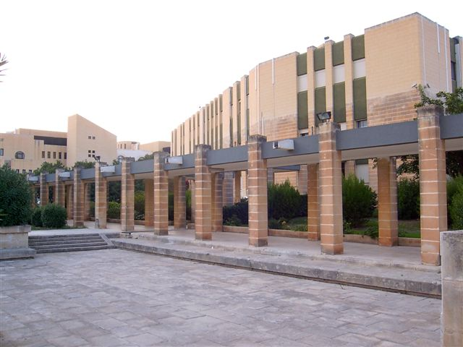
Uniwersytet Maltański
Uniwersytet Maltański – główny uniwersytet na Malcie.
Studiuje w nim ponad 11 000 studentów, w tym w ramach programu Erasmus ponad 600 studentów z 80 różnych krajów. Siedziba znajduje się w Msida.
Placówka zawiera trzy kampusy znajdujące się w Mdinie,
Vallecie i Gozo. Zajęcia na uniwersytecie prowadzone są w języku angielskim

Slide 22
Czas na podsumowanie naszego wyjazdu

Slide 23
Pierwsze dni pobytu
Nasza szkoła partnerska to St. Nicholas Middle Scholl w Rabat, niedaleko historycznej Mdiny.
Dzień rozpoczęliśmy pysznym śniadaniem, po którym udaliśmy się miejskim autobusem do szkoły. Po prawie godzinnej podróży dojechaliśmy do celu. W szkole zostaliśmy miło powitani przez tamtejszą dyrekcję. Zajęcia rozpoczęliśmy od lekcji języka hiszpańskiego, ucząc się podstawowych słówek w ciekawy i zabawny sposób. Następnie udaliśmy się na lekcję WF, gdzie porządnie się zmęczyliśmy. Poznaliśmy nowych kolegów i koleżanki, którzy okazali się otwarci i bardzo sympatyczni. Kolejne zajęcia to "Science ", czyli połączenie fizyki, biologii i chemii, gdzie obserwowaliśmy doświadczenia destylacji. Poznaliśmy wyposażenie sali chemicznej i zapoznaliśmy się z programem nauczania. Po lekcji chemii udaliśmy się na pyszny lunch, gdzie usłyszeliśmy wiele ciekawych historii związanych z funkcjonowaniem szkoły na Malcie. Po lunchu i zajęciach w szkole zwiedzaliśmy "miasto ciszy" Mdinę, otoczoną murami, z których rozciągał się przepiękny widok na okoliczne wyspy.
Odwiedziliśmy przepiękną historyczną Vallettę - obecną stolicę Malty. Panorama zapierała dech w piersiach, a słoneczna pogoda podkreślała urok historycznych budynków i portu po drugiej stronie zatoki. Tuż przed wejściem do miasta mogliśmy zobaczyć słynną fontannę Trytona. Zrobiła na nas ogromne wrażenie, ponieważ wydaje się być bardzo realistyczna.
Następnie przez znaną Bramę Miejską weszliśmy do samego centrum stolicy.
Podczas spaceru po Valletcie widzieliśmy katedrę, w której znajduje się słynny obraz Caravaggio oraz jedna z najstarszych maltańskich kawiarni "Cordina", istniejąca już od 1837 roku.
Po opuszczeniu miasta i krótkim odpoczynku w hotelu, dzień zakończyliśmy spacerem wzdłuż wybrzeża w St. Paul, co było wspaniałą okazją do zrobienia pięknych zdjęć i podziwiania zachwycających widoków.

Slide 24
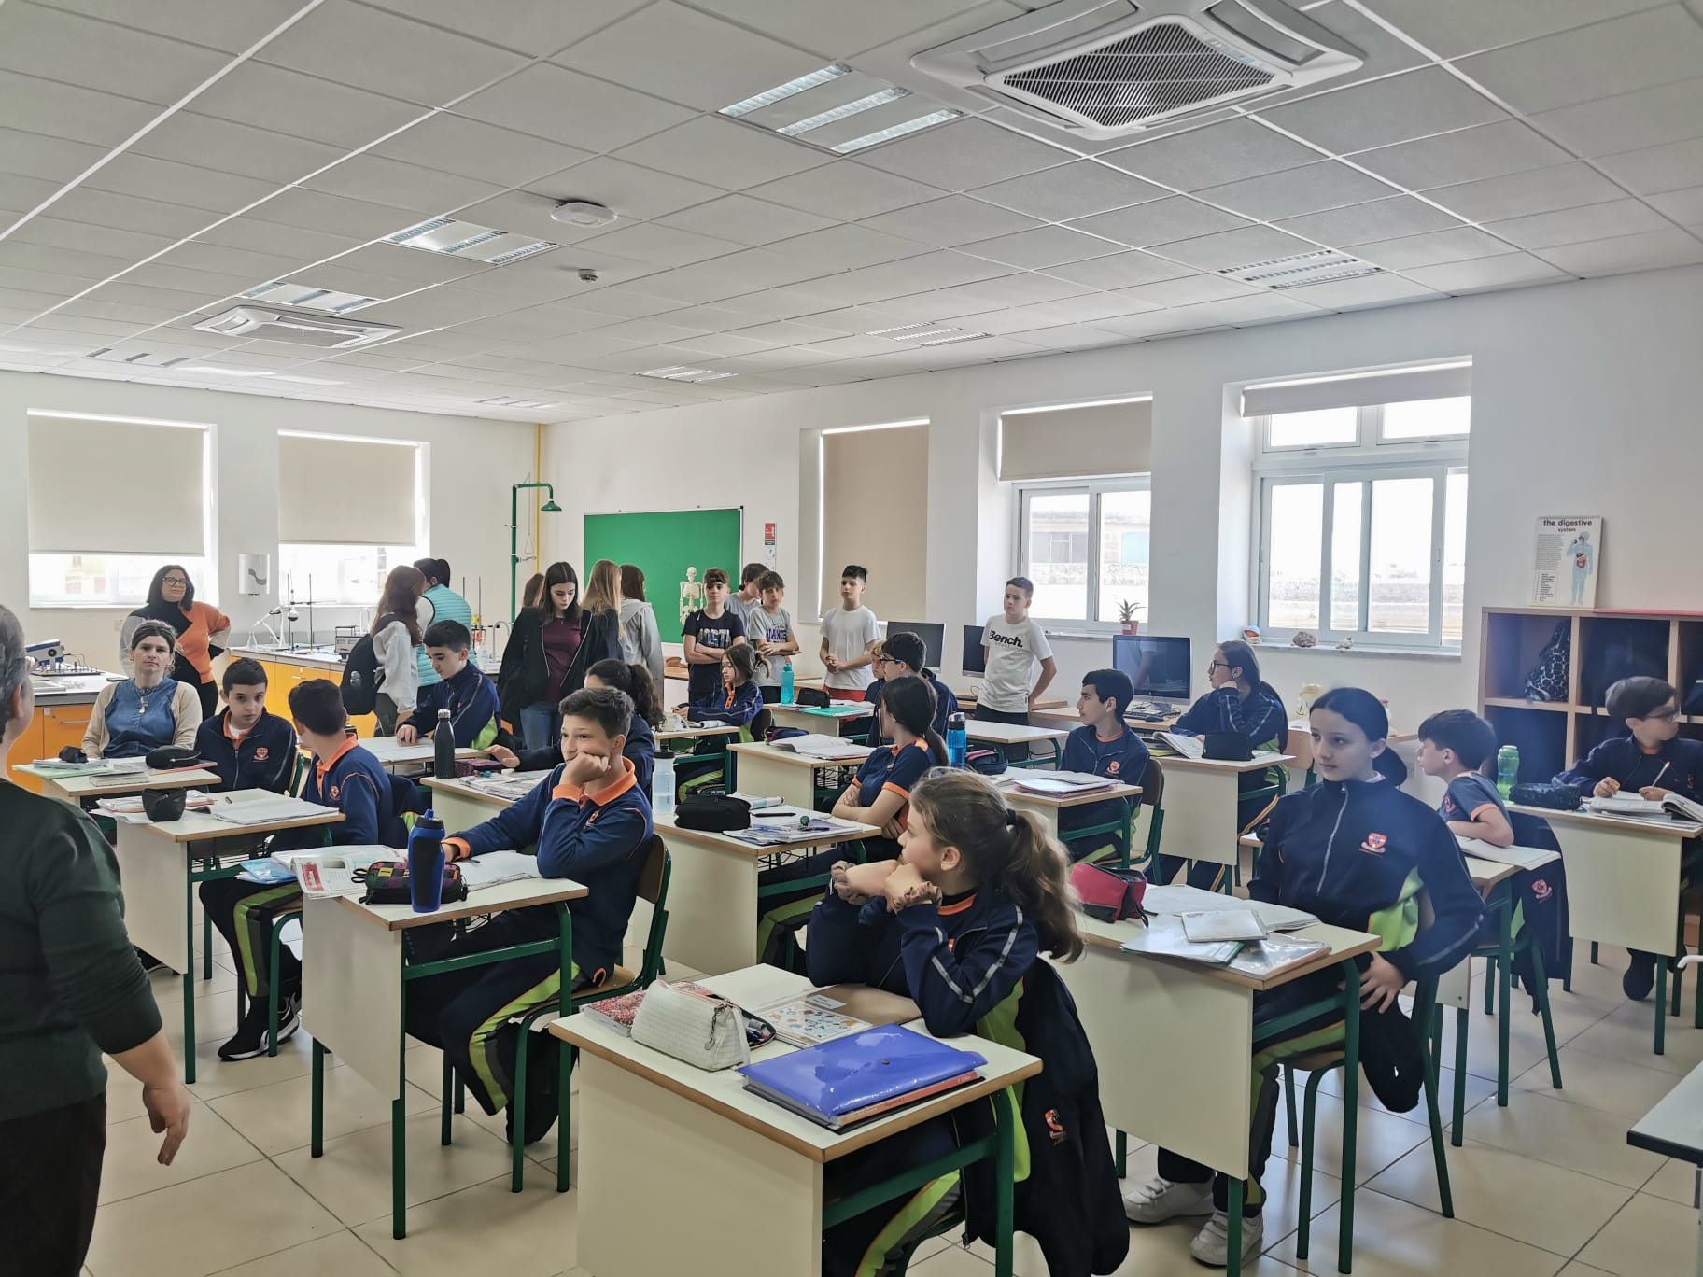
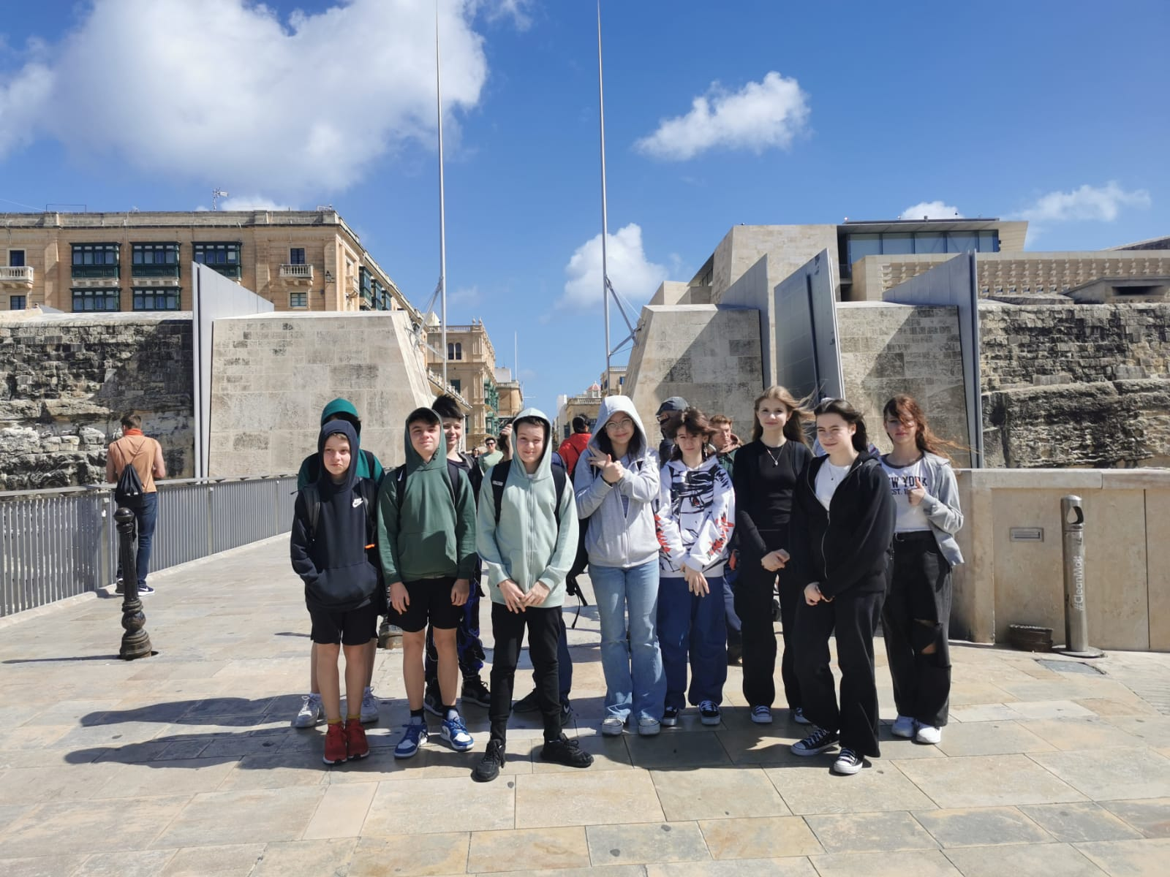
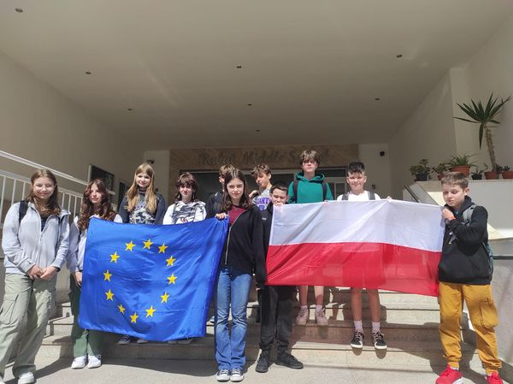
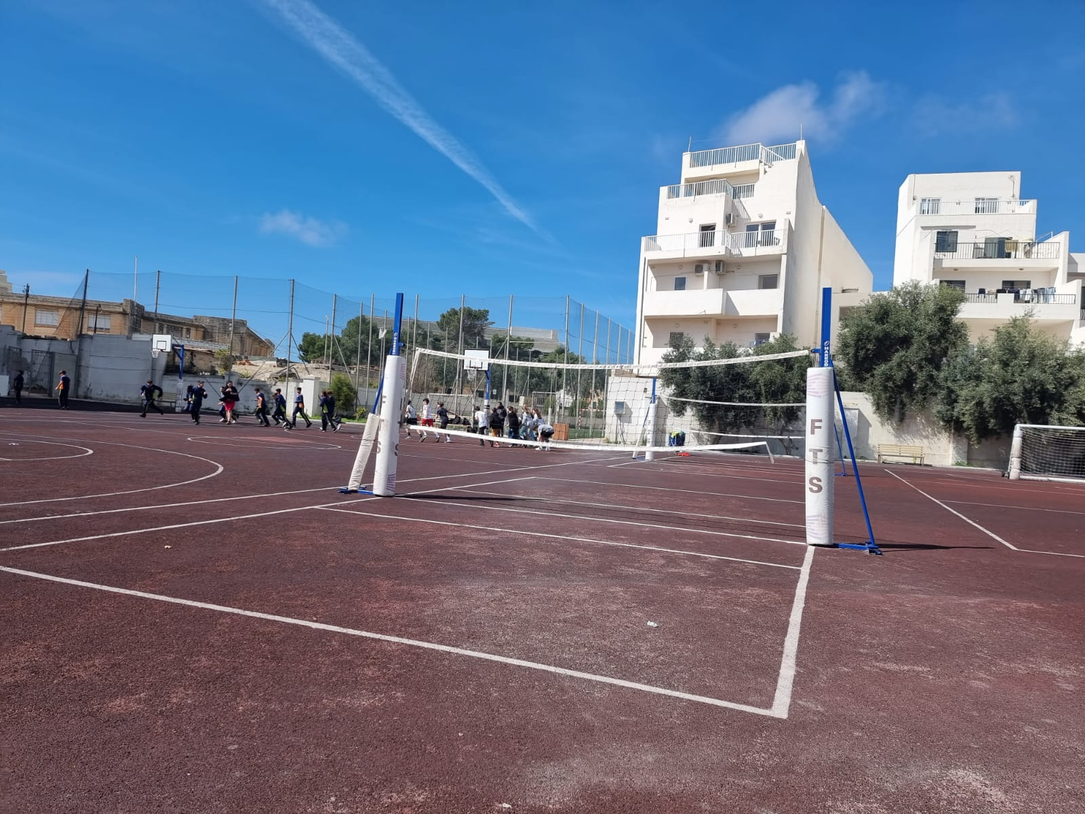
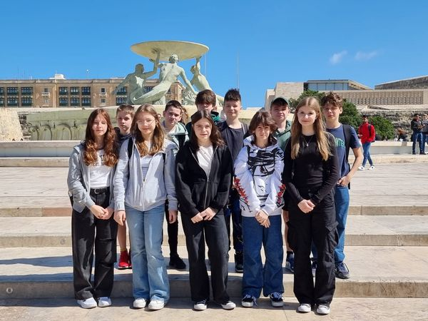

Slide 25
Aspekt kulturowy i kolejne dni pobytu
Jednym z celów naszego wyjazdu w ramach Erasmus+ była realizacja programu kulturowego. Naszym zadaniem było poznanie wyspy: tradycji, historii i kultury oraz geografii i przyrody. Malta okazała się bardzo zróżnicowanym krajem. Zauroczyło nas dziedzictwo kulturowe, przepiękna architektura i krajobraz, gdzie dominuje lazur i piaskowiec. Mieliśmy również możliwość wykazania się swoimi umiejętnościami językowymi, co było dla nas dużym wyzwaniem.
Wraz z naszym przewodnikiem wyruszyliśmy w ekscytującą podróż wokół Malty.
Podczas podróży trafiliśmy do Village Popeye - przepięknej zatoki, przy której zbudowano miasteczko na potrzeby filmu "Marynarz Popeye". Następnie pojechaliśmy na wysokie klify, skąd podziwialiśmy plażę Golden Bay.
Kolejnym punktem było równie interesujące miasteczko Birgu, gdzie spacerowaliśmy wspaniałymi i wąskimi uliczkami. Po typowym maltańskim lunchu udaliśmy się do Blue Grotto, gdzie zobaczyliśmy bajecznie kolorową jaskinię z fluorescencyjnymi glonami.
Po rejsie łódką udaliśmy się na jedne z najwyższych klifow - Klify Diangli i podziwialiśmy przepiękny widok. Na koniec odwiedziliśmy maltańskie stoisko, gdzie zakupiliśmy pyszne soczyste truskawki oraz lokalne produkty. Nasza przygoda z "perłami Malty " zakończyła się późnym popołudniem.

Slide 26
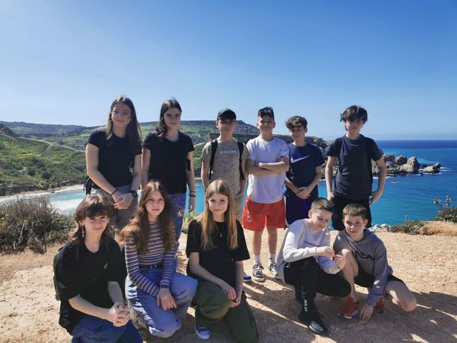
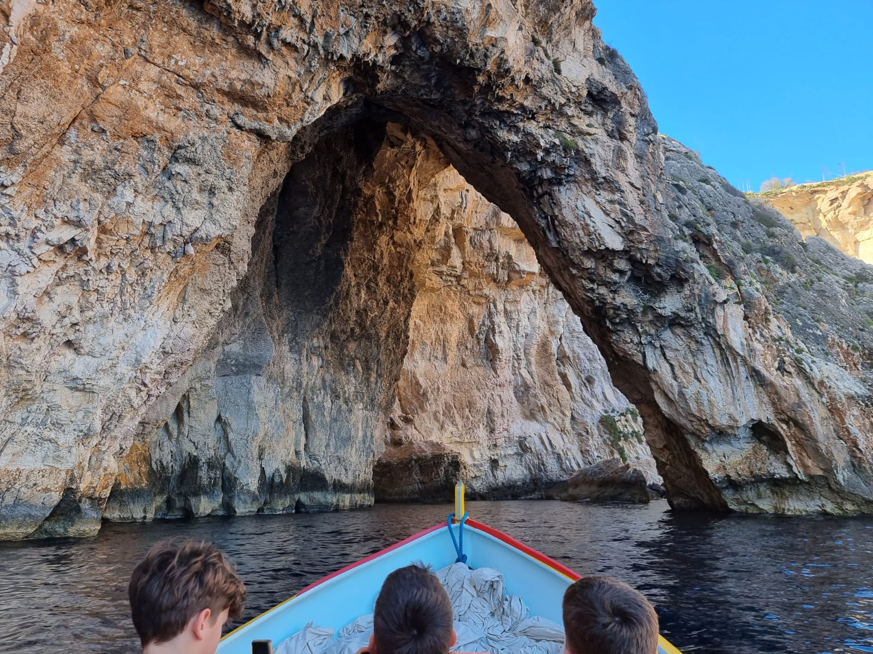
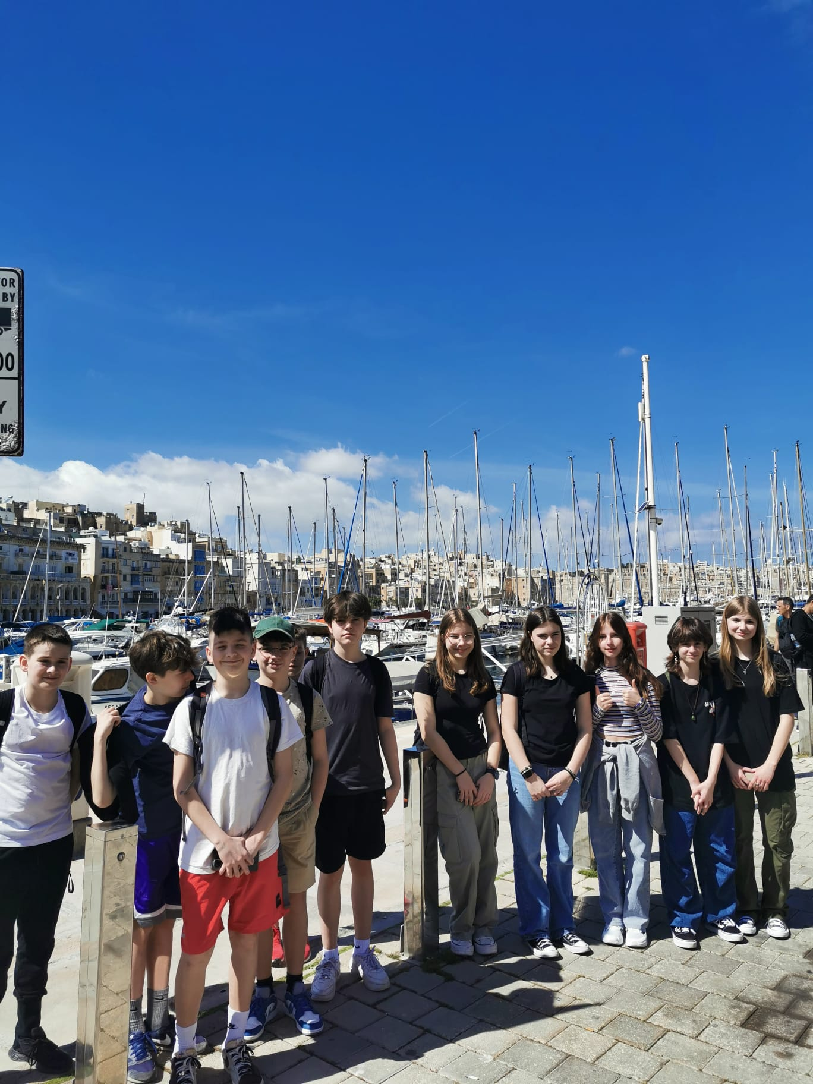
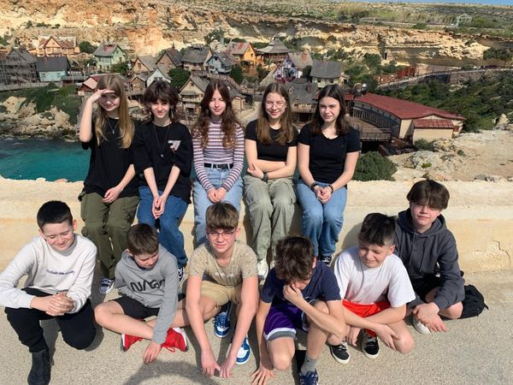

Slide 27
Ostatnie dni na Malcie
W czwartek po śniadaniu wyruszyliśmy do zaprzyjaźnionej szkoły w Rabacie. Uczestniczyliśmy w lekcji wf, francuskiego, maltańskiego oraz braliśmy udział w lekcji "science", podczas której dowiedzieliśmy się wiele ciekawych rzeczy o budowie oka.
Po lunchu mieliśmy przyjemność spotkać się z naszymi maltańskimi przyjaciółmi i wymienić się kontaktami.
Po zajęciach w szkole udaliśmy się do Valletty, z której popłynęliśmy promem do Sliemy. Spacerując wybrzeżem, dotarliśmy do zatoki St. Juliane's, gdzie podziwialiśmy wspaniałe widoki.
W piątek pojechaliśmy na plażę Golden Bay, gdzie spędziliśmy miło czas z naszymi maltańskimi kolegami ze szkoły St Nicholas Middle School. Kolejną atrakcją był rejs statkiem do urokliwej Blue Lagoon. Podziwiając przepiękny krajobraz zatoki, doznaliśmy niesamowitych wrażeń.

Slide 28
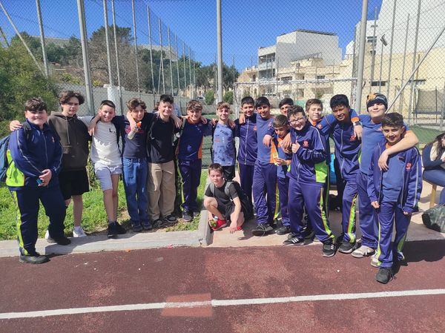
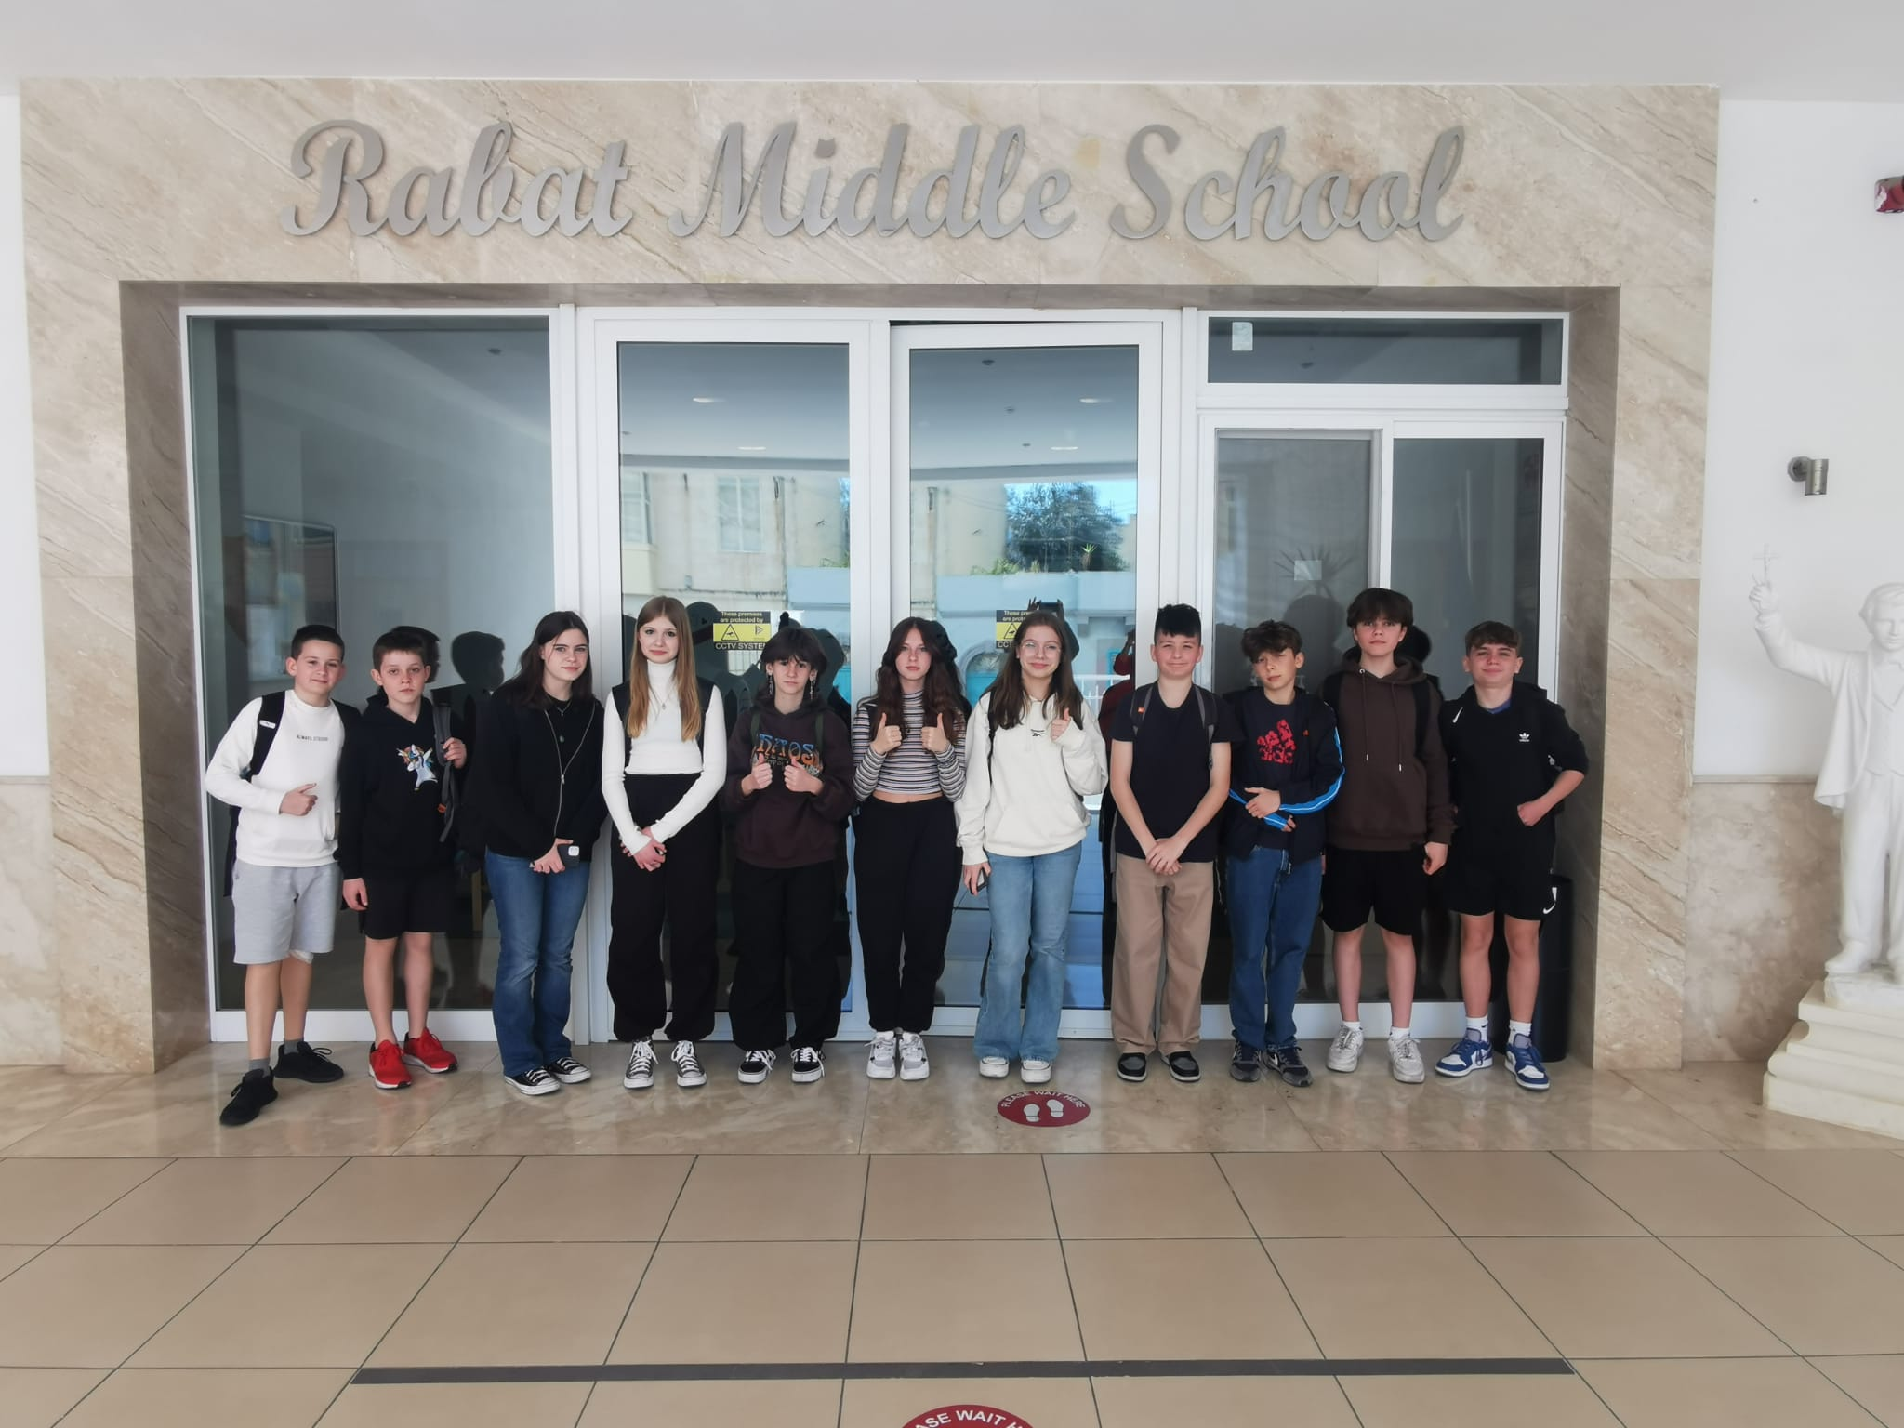
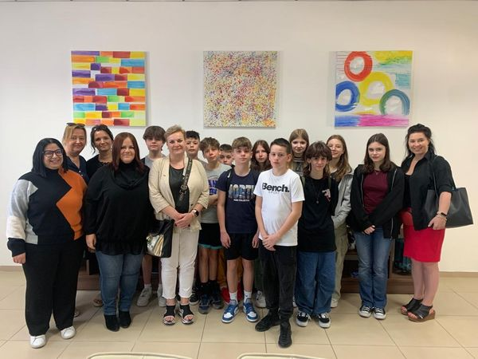

Slide 29
Podsumowanie projektu
W ostatnim dniu naszego pobytu na wyspie celem wizyty w szkole było podsumowanie projektu, którego realizacja pozwoliła nam na zdobycie i podzielenie się nowymi praktykami, dała możliwość stworzenia banku ciekawych metod, pomysłów i sposobów rozwiązywania problemów oraz motywację do aktywnego udziału w następnych tego typu przedsięwzięciach. Nawiązaliśmy nowe przyjaźnie i wymieniliśmy się kontaktami.

Slide 30
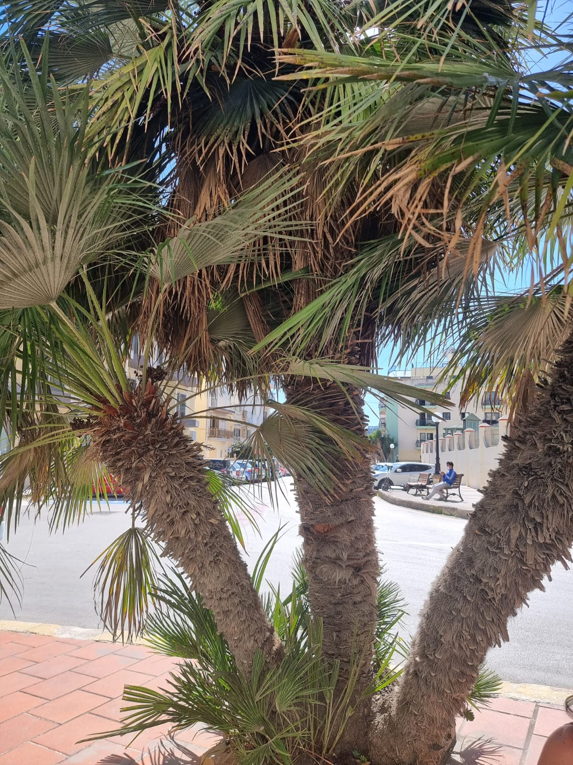
Ostatni dzień pobytu
Podróż samolotem do Polski minęła nam bardzo szybko. W ramiona szczęśliwych rodziców wpadliśmy tuż po północy. Z utęsknieniem czekamy na następny wyjazd.

Slide 31
Dofinansowane przez Unię Europejską
Autorami prezentacji są uczestnicy mobilności uczniowskiej na Malcie
w ramach realizacji programu Erasmus+
14.03.2023 – 19.03.2023
Sfinansowane ze środków UE. Wyrażone poglądy i opinie są jedynie opiniami autora lub autorów i niekoniecznie odzwierciedlają poglądy i opinie Unii Europejskiej. Unia Europejska ani podmiot udzielający dotacji nie ponoszą za nie odpowiedzialności.

